Slide 1
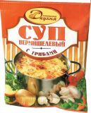
Что будем изучать?

Slide 2
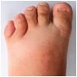
Что будем изучать?

Slide 3
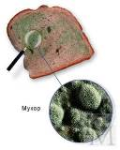
Что будем изучать?

Slide 4
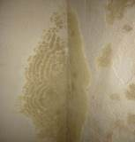
Что будем изучать?

Slide 5
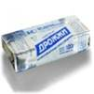
Что будем изучать?

Slide 6
Что будем изучать?
Я в лесу ношу , ребята,
Шляпу красную в заплатах.
Шляпу бедного сеньора
По прозванью ……..
Нет грибов дружней, чем эти, -
Знают взрослые и дети -
На пеньках растут в лесу,
Как веснушки на носу.

Slide 7
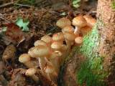
Что будем изучать?

Slide 8
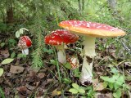
Что будем изучать?

Slide 9
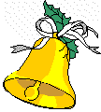

Физкультминутка:
Утром дети в лес пошли (ходьба на месте)
И в лесу грибы нашли (размеренное приседание)
Наклонялись, собирали, (наклоны вперёд)
По дороге растеряли. (разведение рук в стороны )
Мама дальше всех пошла, (ходьба на месте)
Больше всех грибов нашла!(круговое движение рук)
Раз –грибок, два – грибок, три –грибок.( наклоны вперёд
Вот и полон кузовок!(вытягивание рук вперёд)
.

Slide 10


ЦАРСТВО ГРИБОВ

Slide 11
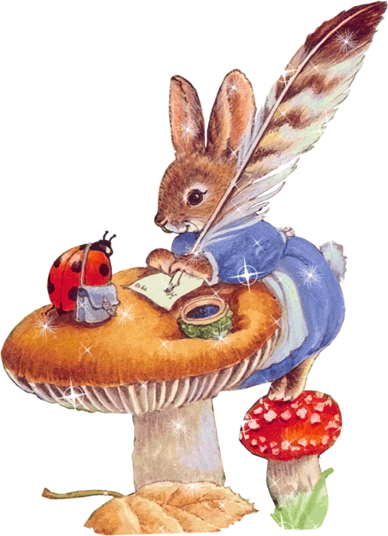
1. Питание грибов.
ОБЩАЯ ХАРАКТЕРИСТИКА ГРИБОВ
2. Строение грибов.
3. Размножение грибов.
4. Роль грибов в природе и жизни человека.

Slide 12
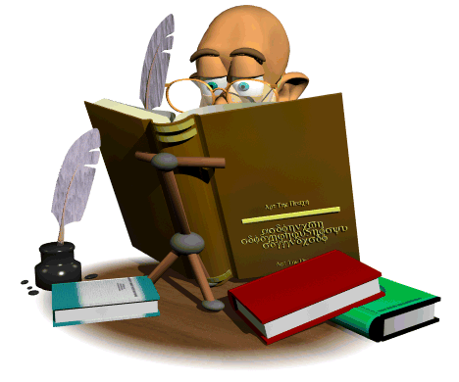

Slide 13

Питание грибов
По характеру питания
сапротрофы
паразиты
Способ поглощения пищи – всасывание

Slide 14

Строение грибов
По количеству клеток
одноклеточные
многоклеточные

Slide 15

Размножение грибов
Виды размножения
Бесполое
Половое
Вегетативное
Почкование

Slide 16

Роль в природе
Участие в круговороте веществ в природе.
Образование плодородного слоя.
Вызываю различные болезни.

Slide 17

Роль в жизни человека
Получение ценных лекарств.
Употребление в пищу.
Изготовление хлеба, сыров и других продуктов.
Портят продукты питания.
Разрушают постройки.
Вызывают отравления, иногда смертельные.

